Slide 1
Разработка сайта управляющей компании
Воронежский Государственный университет
Кафедра Информационных Технологий Управления
Студенты Андропова А.И., Котолевский М.Н., Салова Н.В.

Slide 2
Распределение обязанностей
Андропова Анна:
Анализ предметной области
Диаграмма классов
Диаграмма объектов
Разработка базы данных
Разработка Back-end
Swagger
Оформление курсовой работы
Текст курсовой работы
Разработка Front-end
Оформление курсовой работы
Текст курсовой работы
Демо-видео проекта
Котолевский Максим:
Салова Наталья:
Техническое задание
Отчётный документ
Диаграмма последовательностей
Диаграмма прецедентов
Диаграмма взаимодействий
Диаграмма развёртываний
Диаграмма состояний
Диаграмма активностей
Тестирование
Оформление курсовой работы
Текст курсовой работы
Презентация проекта

Slide 3
Введение
Согласно опросу аналитического центра НАФИ 2010 года:
21% респондентов заявили, что не знают о возможности оплаты коммунальных услуг с помощью Интернета
46% - что им важно получить документ, подтверждающий факт совершения оплаты.
Основная задача веб-приложения – упростить процесс управления своими показаниями коммунальных услуг и получения квитанций.
Актуальность работы заключается в создании простого сервиса для управляющей
компании, позволяющего легко контролировать потребление клиентов коммунальных
услуг, и своевременно предоставлять квитанции о введенным показателям.

Slide 4
Требования (Общие и структурные)
Стабильная работа на современных веб-браузерах
Интуитивно понятный пользовательский интерфейс
Адаптивность сайта под мобильные устройства
Отсутствие необходимости в справке для возможности
осуществления основных задач:
Регистрация/Авторизация
Отправка показаний ИПУ
Создание обращения
Изменение пароля
Редактирование личных данных пользователя
Подробный просмотр справочной информации
Выход из аккаунта
Смена тарифов администратором
Подтверждение/Отклонение обращения
Сдержанный внешний вид, выдержанный в едином стиле

Slide 5
Постановка задачи
Разработка Frond-end части, находящейся в браузере клиента
Разработка Back-end части, находящейся на удаленном сервере
Разработка базы данных, находящейся на удаленном сервере
Связь между Front-end и Back-end частями приложения

Slide 6
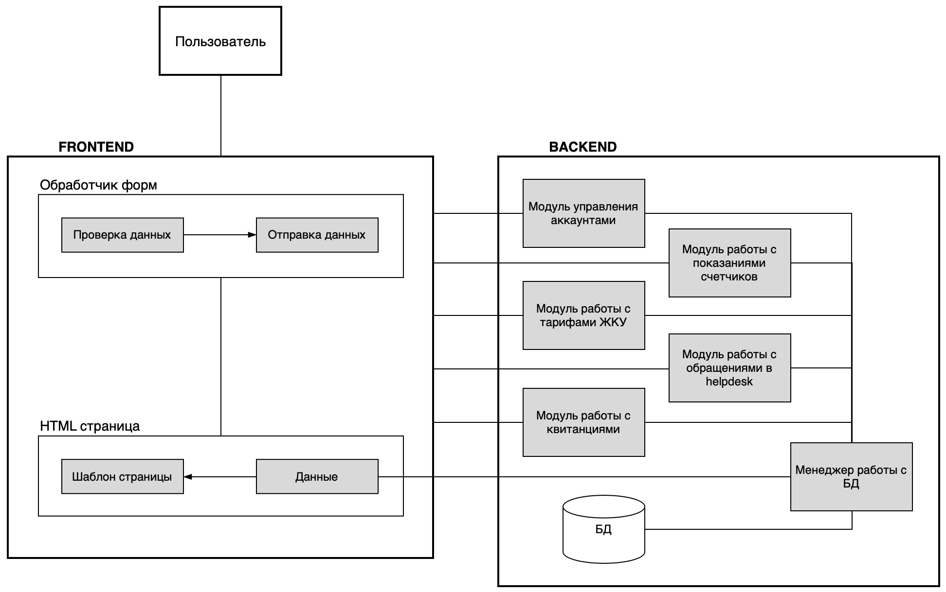
Модульная схема

Slide 7
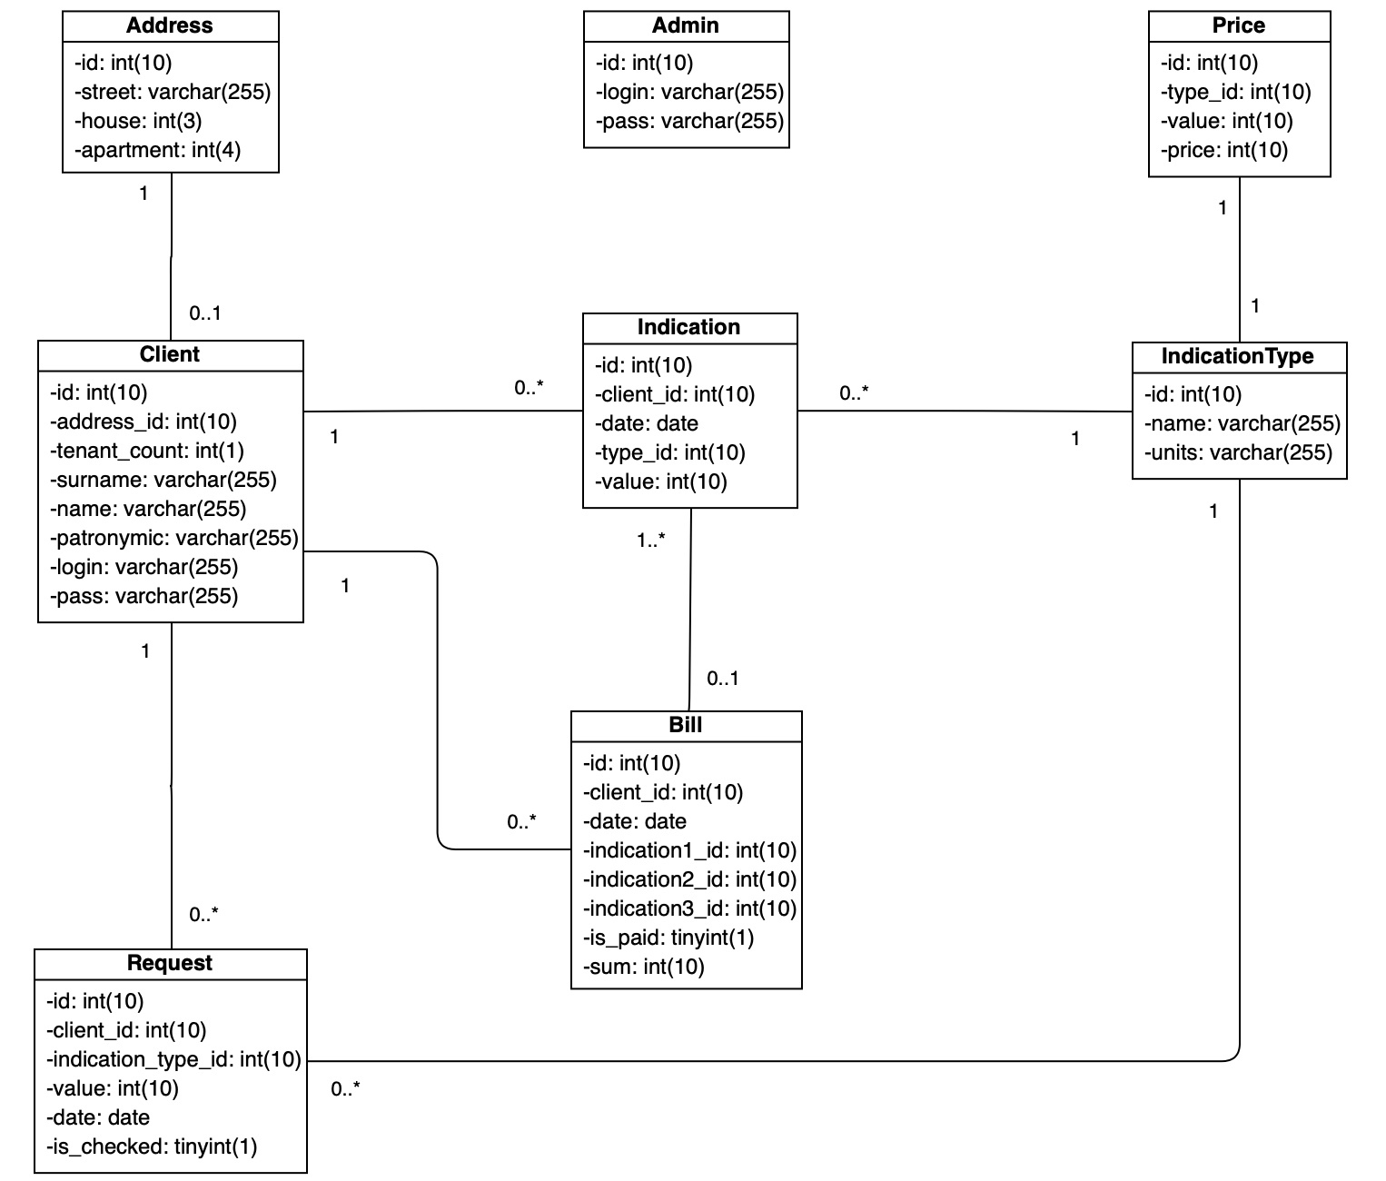
Схема базы данных

Slide 8
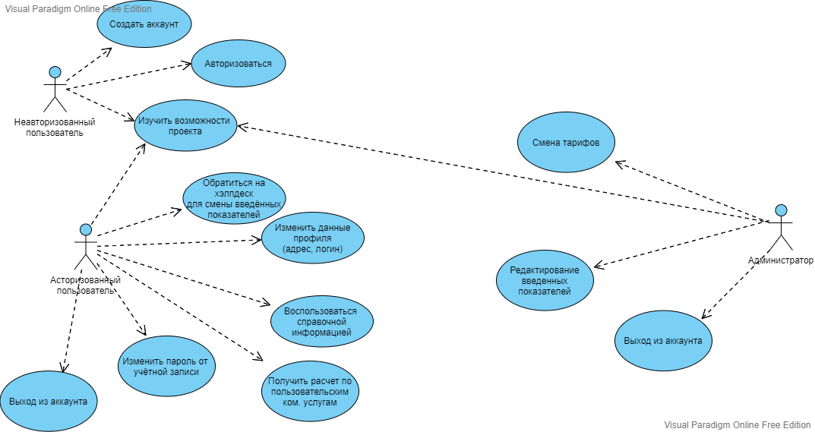
Варианты использования

Slide 9
Средства реализации
Клиентская часть:
Языки: HTML, CSS, JS
Серверная часть:
Язык: PHP
Библиотеки: TCPDF

Slide 10
План тестирования
Дымовое тестирование
UI тестирование
Юзабилити тесты
Основные сценарии:
Создание обращения
Ввод показаний ИПУ
Регистрация
Авторизация
Подтверждение/Отклонение обращения
администратором
Смена тарифов администратором
Редактирование информации в личном кабинете
Работа со справочной информацией

Slide 11
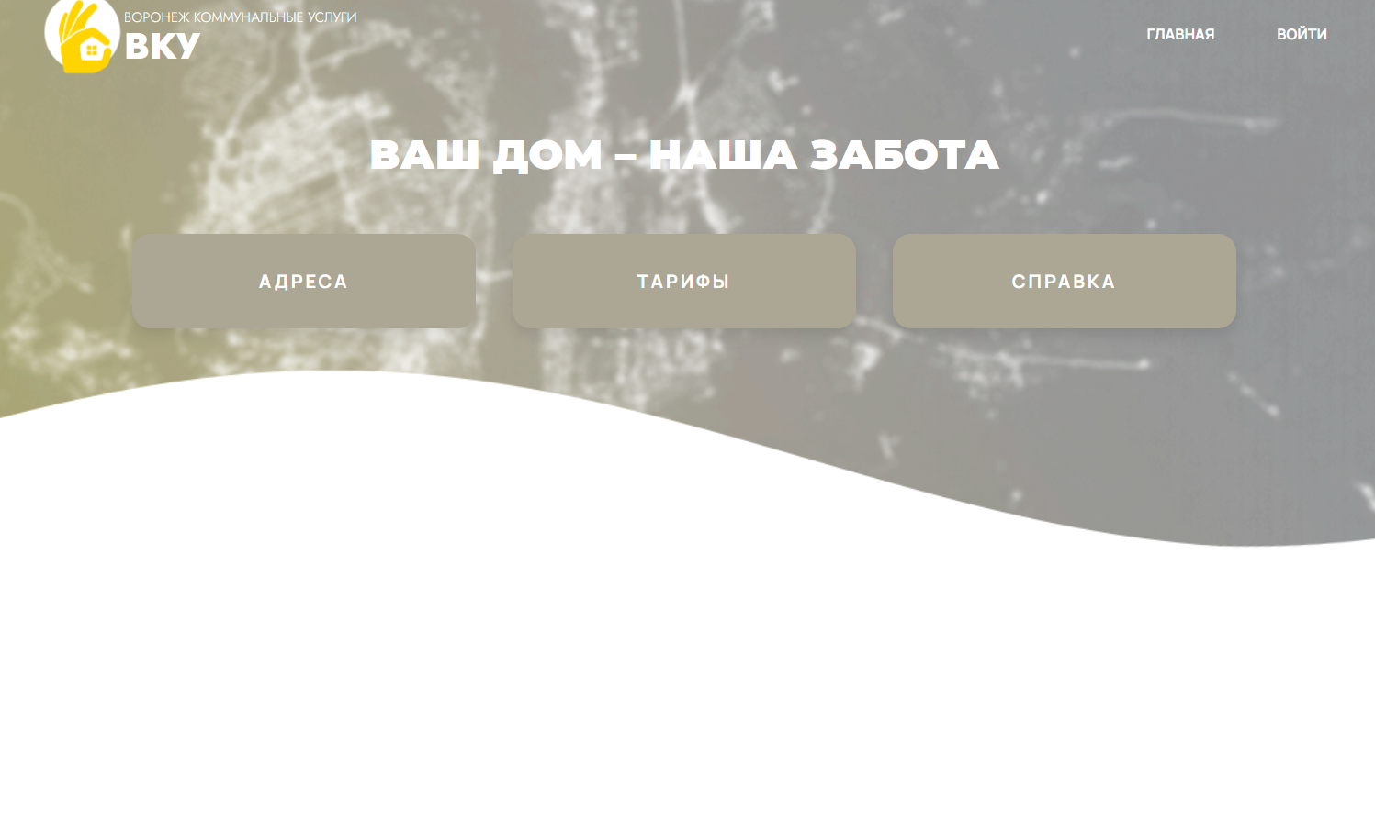
Реализация Главный экран

Slide 12
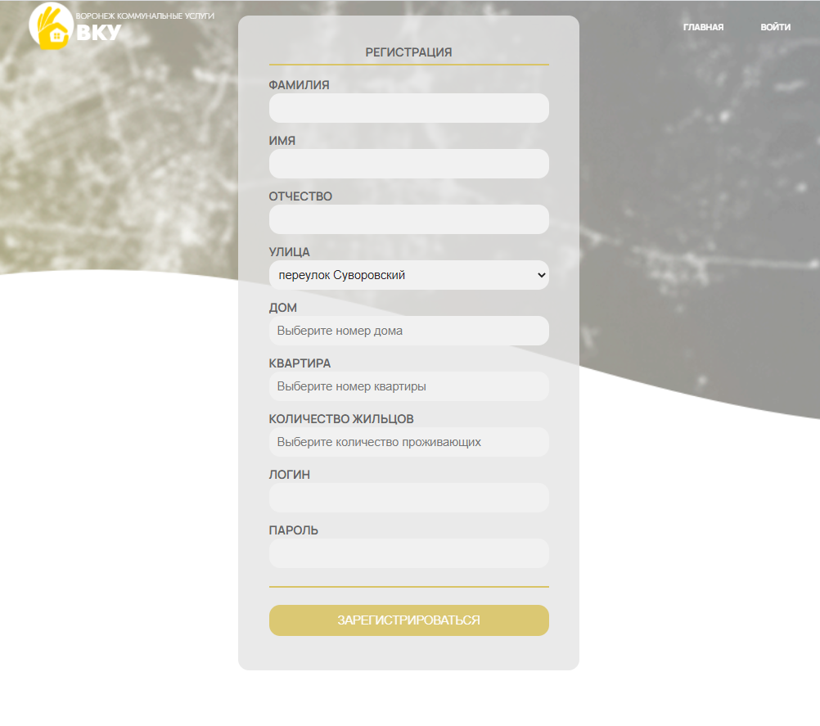
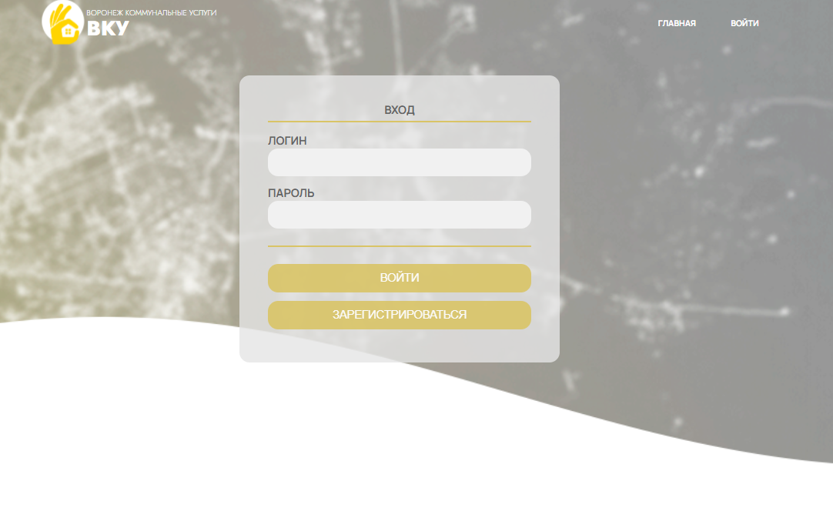
Регистрация и авторизация

Slide 13
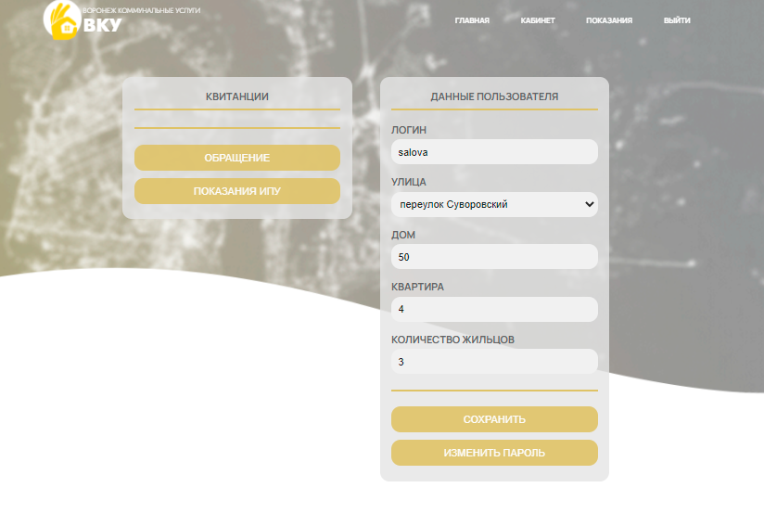
Личный кабинет

Slide 14
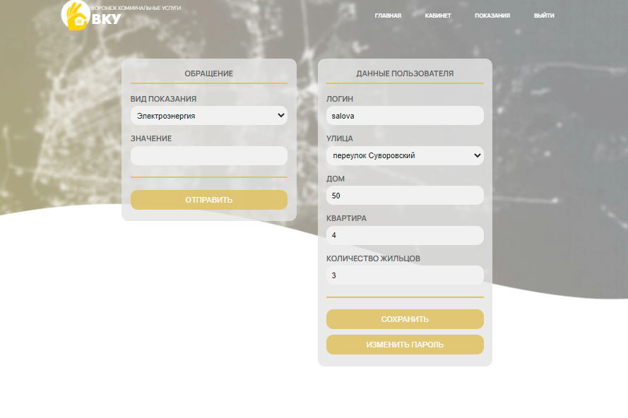
Обращения

Slide 15
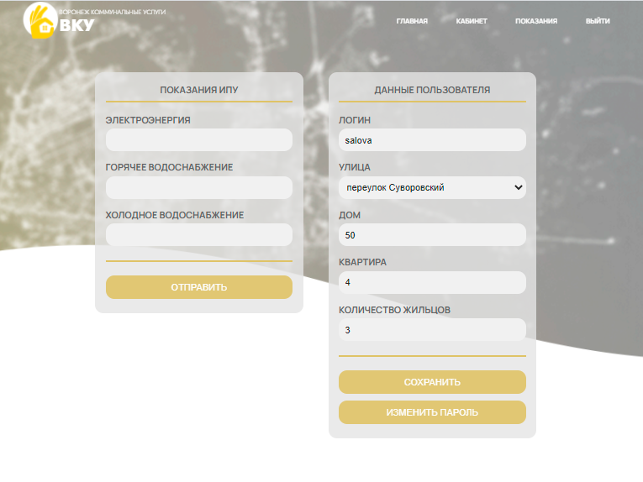
Ввод показаний ИПУ

Slide 16
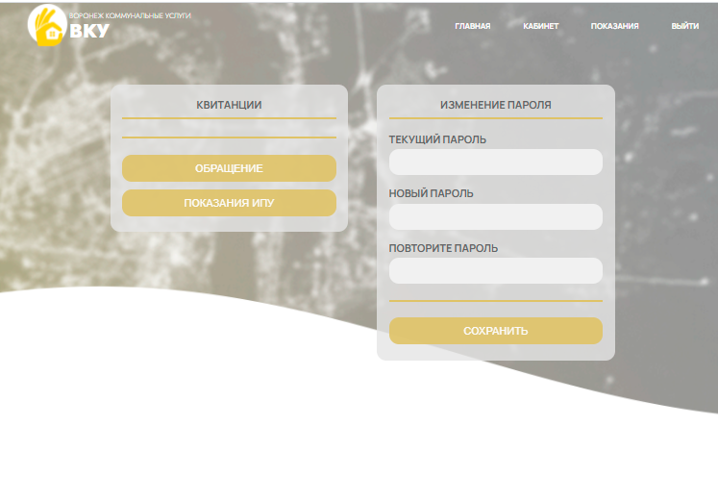
Смена пароля

Slide 17
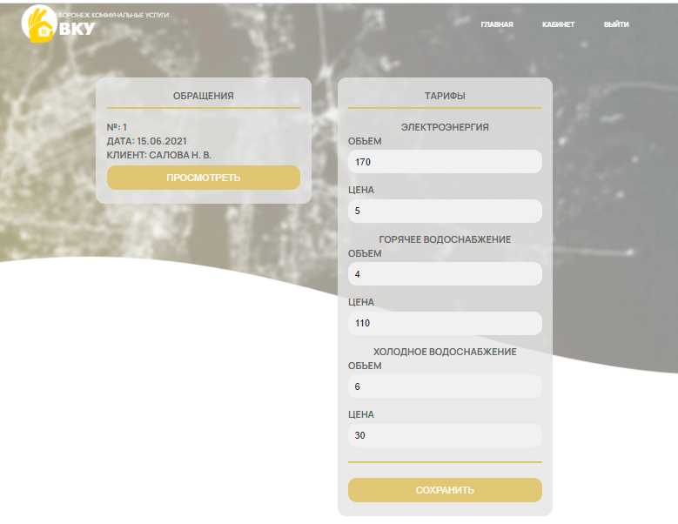
Панель администратора

Slide 18
Панель администратора

Slide 19
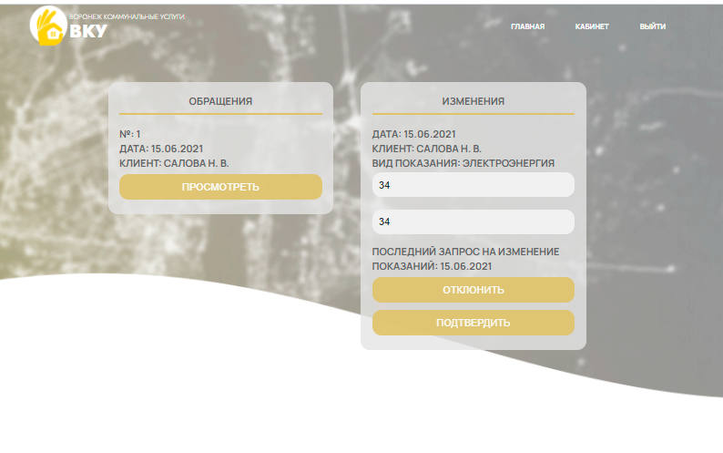
Работа с заявками

Slide 20
Заключение
Разработана Frond-end часть, находящаяся в браузере клиента
Разработана Back-end часть, находящаяся на удаленном сервере
Разработана база данных, находящаяся на удаленном сервере
Была создана связь между Front-end и Back-end частями приложения

Slide 21
Разработка сайта по поиску музыкантов и групп
Воронежский Государственный университет
Кафедра Обработки Изображения и Машинного Обучения
Студенты Дынин М.А., Стеблева Е.А. и Саввин М.О.

